Slide 1
Муниципальное бюджетное общеобразовательное учреждение
«Средняя общеобразовательная школа №16 города Белово»
Кемеровская область
Роль родителей в решении вопросов формирования профессионального самоопределения обучающихся
Кирсанова Елена Юрьевна
учитель технологии и экономики

Slide 2


Не профессия выбирает человека, а человек профессию
Сократ

Slide 3
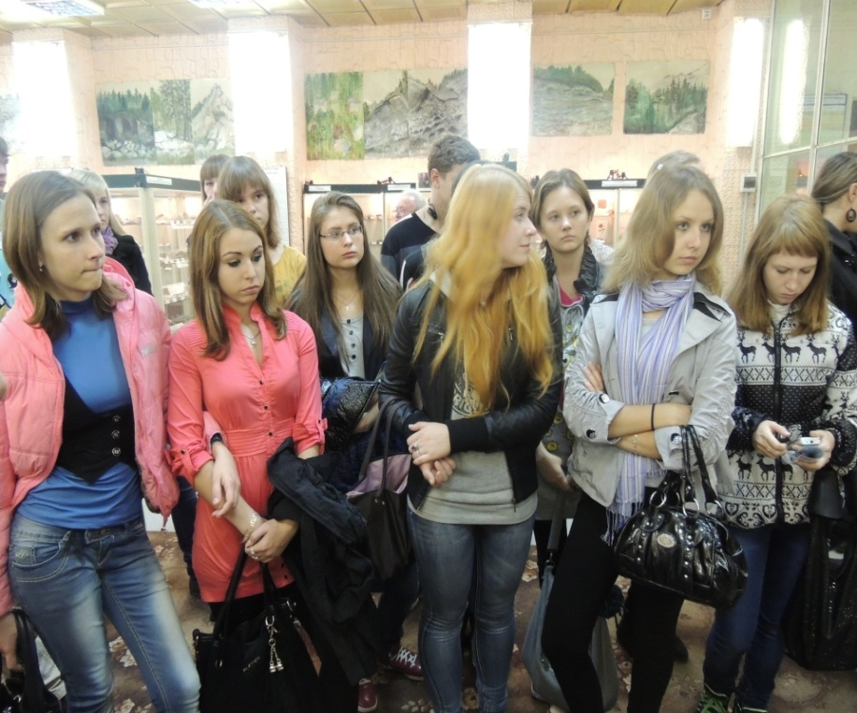
Выбор будущей профессии - важный шаг в жизни современного подростка
На профессиональные намерения обучающихся в большой степени влияют родители и семейные традиции
Нет родителей, которые бы не желали детям добра
Родители искренне желают им счастья и хотят помочь в выборе профессии

Slide 4
Опрос старшеклассников

Slide 5
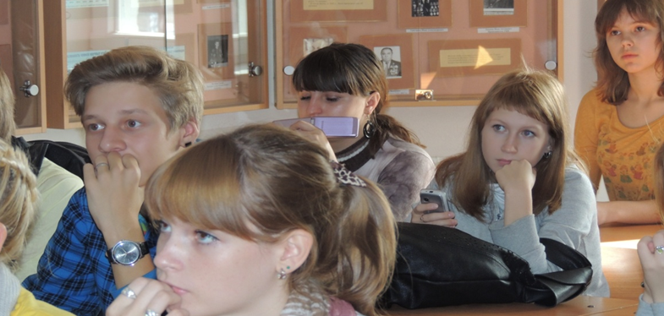
Ошибки родителей
Переоценка способностей своих детей
Уверенность в том, что они, как никто, знают, что нужно их ребёнку
Навязывание своей воли

Slide 6
Условия успешного взаимодействия родителей с ребенком
Знания родителями интересов и потребностей своего ребенка;
Умение сотрудничать в достижении общей цели;
Общаться с детьми нестандартно, естественно;
Глубоко “по-настоящему” чувствовать ребенка, быть готовыми и способными к сопереживанию;
Становиться на позицию ребенка, видеть в нем личность
Умение управлять собой, своим поведением, чувствами, исключить во взаимоотношениях с детьми грубость, авторитарность, назидательность, панибратство

Slide 7
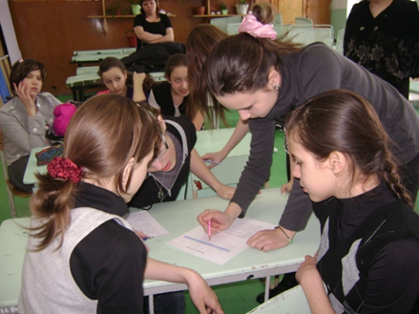
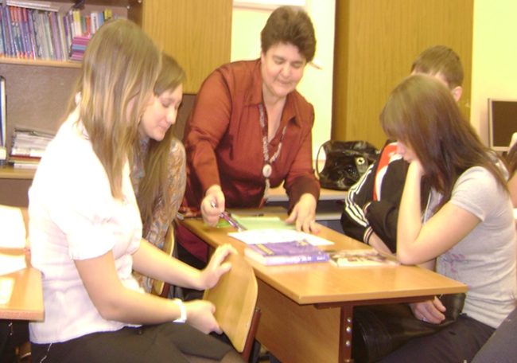
Причины, приводящие к неправильному выбору
Недостаточная информированность о профессиях
Незнание себя, своего здоровья, способностей,
неумение соотнести их с требованиями профессий
Незнание правил выбора профессий

Slide 8
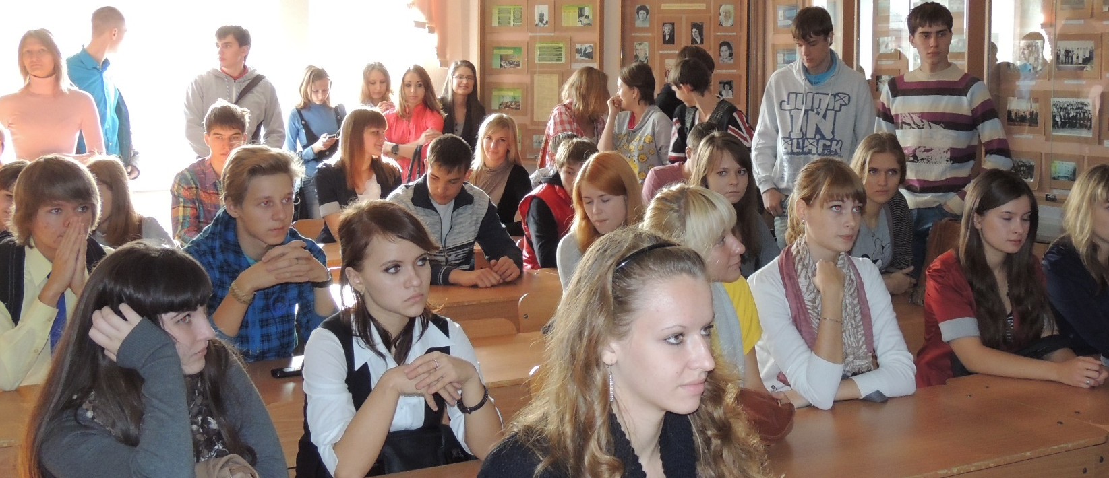
Заключение
Задача родителей – помочь подростку взрослеть рядом с ними, быть нужными своему ребёнку, быть настроенными “на его волну”. И взрослым, и детям необходимо помнить, что человек “состоит” из души, тела и дела, которое его кормит, одевает, согревает. Молодые люди выбирают не профессию в чистом виде, а уровень и образ жизни, своё будущее.

Slide 9
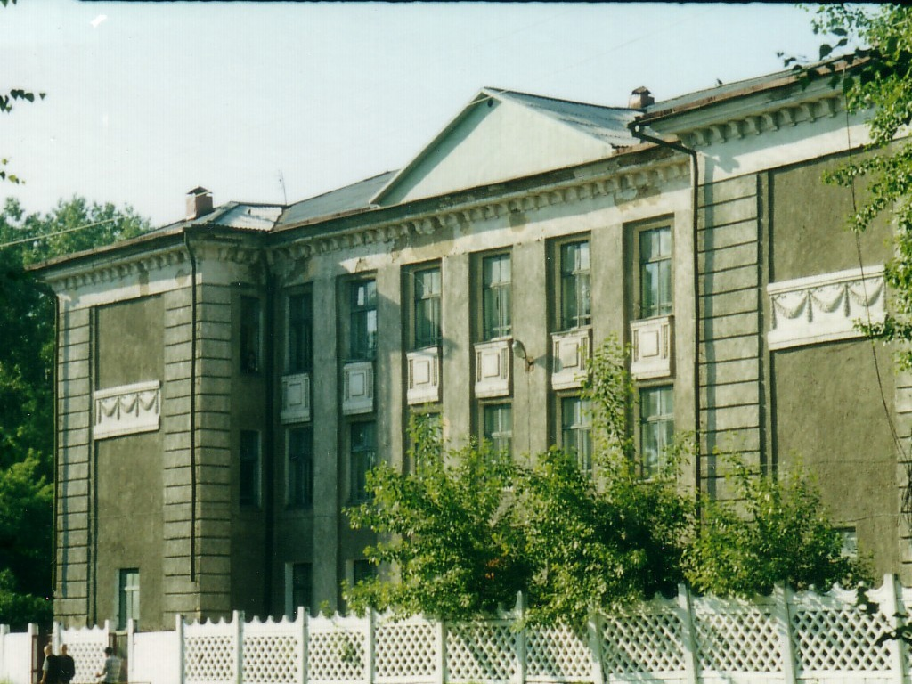
Спасибо за внимание
Кирсанова Елена Юрьевна
учитель технологии и экономики
МБОУ СОШ №16 города Белово

